Slide 1
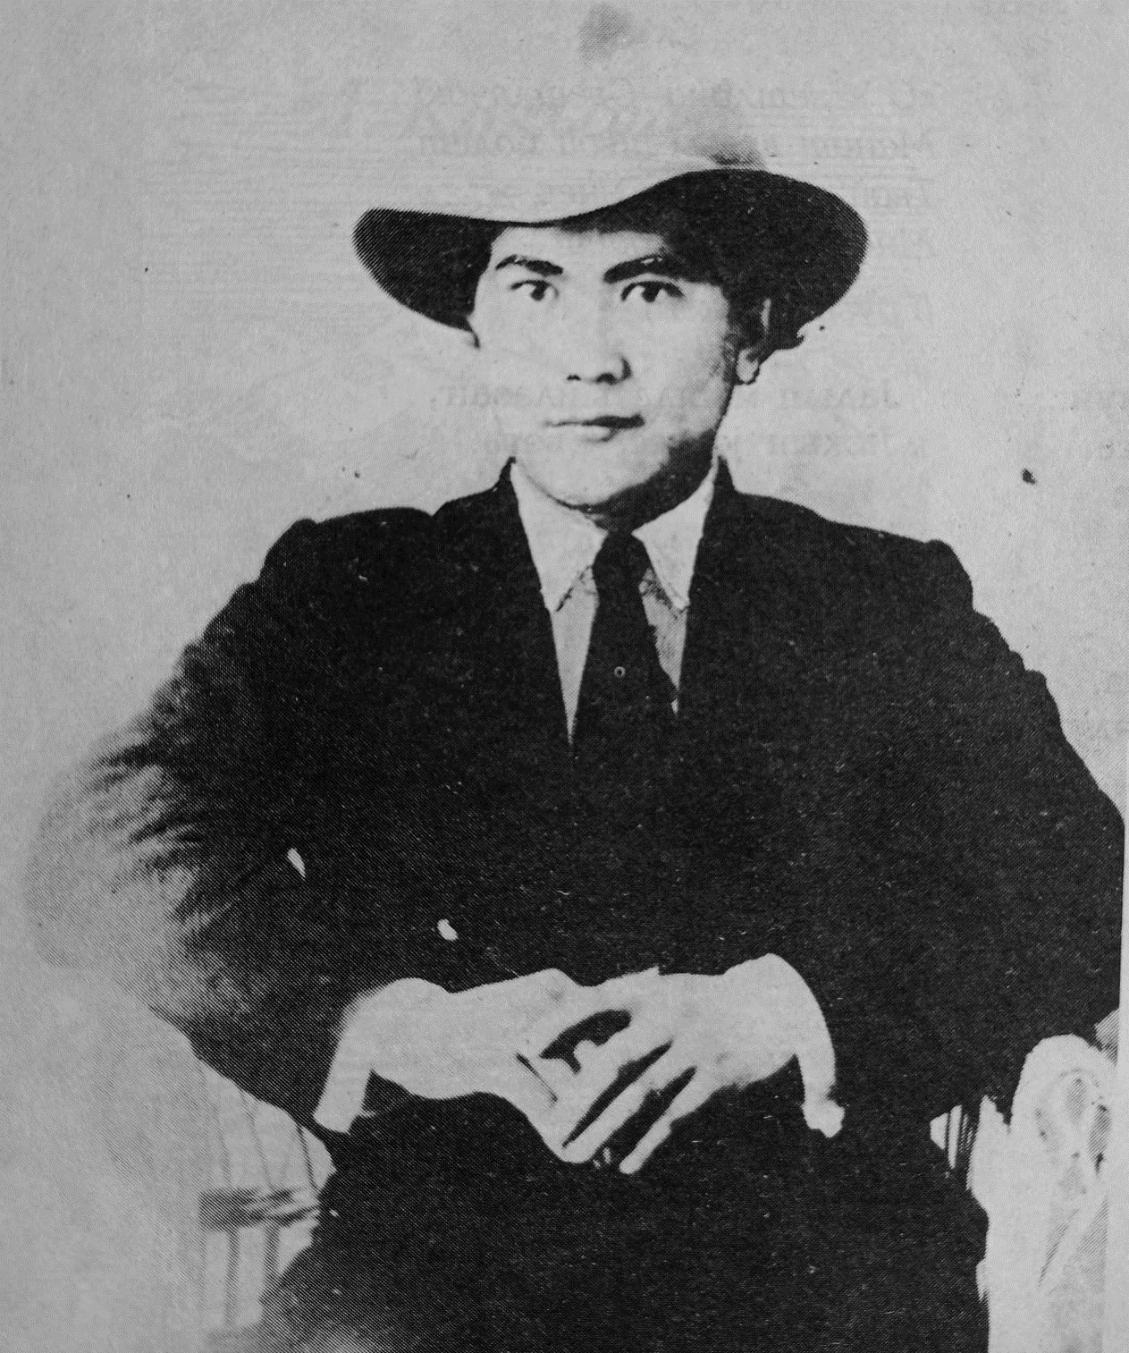
Л.В.Кокышевтиҥ чӱмдемелдери эмодзи jуруктарда

Slide 4
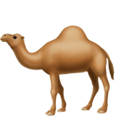
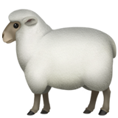

Slide 11
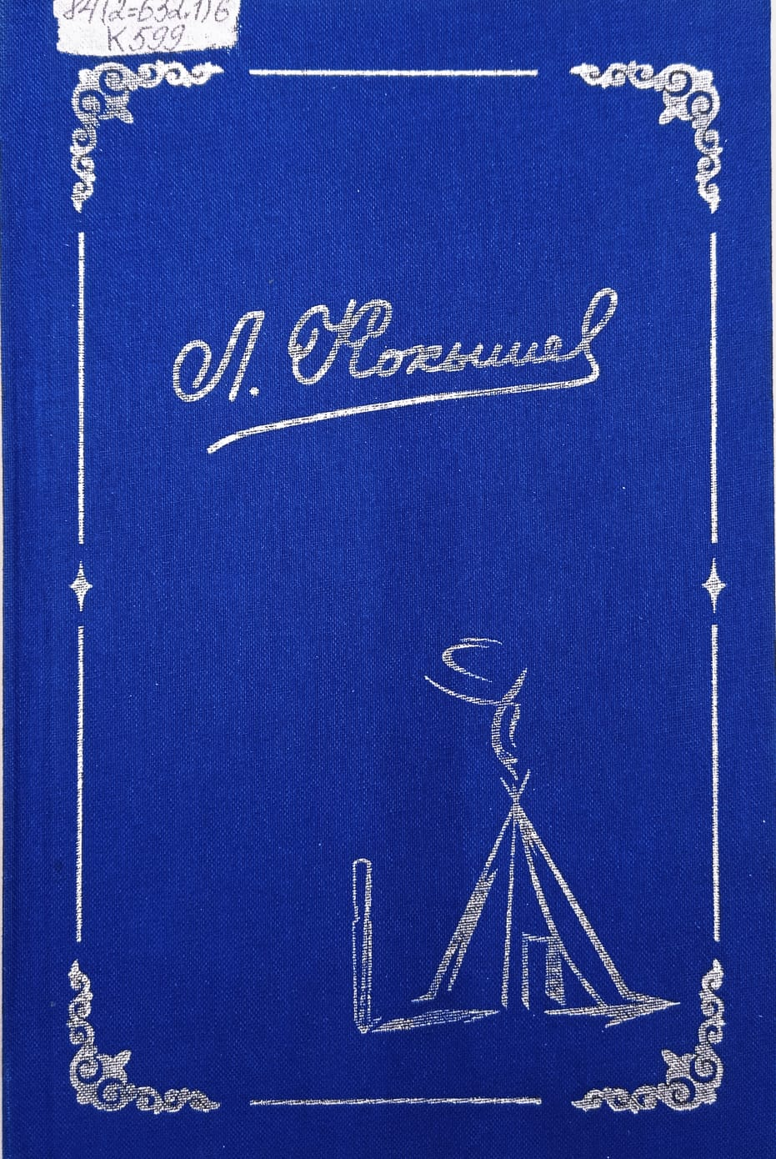
Туулардаҥ келген балдар (повесть,1961)
«Карабаш Койлоло кожо бозуларды ла чочколорды айдап, ферма jаар барды. Энези бозулар азырайтан сӱтти ле абратты экелип алган. Эмди ферманыҥ эжигинде бозулардыҥ jанарын сакып турды. Карабаштыҥ энезиниҥ ӱнин бозулар ыраактаҥ танып ийеле, мӧӧрӧжип, кажатты тӧмӧн бирдеҥ, экидеҥ маҥтап келгилейт.»
т.5

Slide 12
Мечин jылдыс (роман,1971)
«Качан бастыра ороонго: «Комсомол, самолетко отур!» - деген jар болордо, Каран городской авиаклубка кирген. Jаҥыс jашту уулдарла кожо ол сайылып калган кандый да самолеттыҥ частьтарын ӱренген. Сынык самолет пионерлердиҥ садында турган. Олорго узак та ӱренереге келишпеген: самолеттыҥ частьтарын городтыҥ оок уулчактары тажый бергендер. Онойып ол летчик болорго туйкайын амадап jӱрген.»
т.2

Slide 13
Чӧлдӧрдиҥ чечеги (роман,1967)
«Олор кере ле тӱжине койлор кабырып jӱргендер. Чӧлдиҥ аткак jыраалары эки кызычактыҥ буттарын кандалта сыйрып та салган болзо, jе олор онызын бир де керекке албай тургулайт. Эjелӱ –сыйынду бу эки кызычакты тууразынаҥ кӧргӧн кижи олорды jаҥыс ада-энедеҥ чыккан балдар деп бодобос.»
т.6

Slide 14
Туба (тууjы,1957)
Ээрлери чыкырап,
Тондоры кылырап,
Тубалар тӱжет
Кӱскиде тайгадаҥ.
Базарда калырап,
Кузук садып,
Jаан jыргалда.
Омок то болзо,
Олор ончозы
Коjойымдарга тӧлӱлӱ…
т.3

Slide 15
Патейдиҥ кижи алганы (кокыр,1957)
Кайран ӱйи ӧлӧрдӧ,
Карыгып ижин таштаган.
Эки jылга эригип,
Эдер ижи jок jӱрген.
Келиндерле кетежип,
Кей jӱрӱмди кӧп кӧргӧн….
Патей кӱлӱк учында
Бажын салып сананды.
Килейте чачын тарайла,
Кижи аларга шыйдынды.
т.3

Slide 16
Куйка эмегенге тӧрӧӧндӧри айылдаганы (кокыр, 1959)
Куйка деген кӧӧркийге
Қудагайлар jеттилер.
Кызыл тажуур койтылдап,
Кыйын-тейин келдилер.
Куйка кӧӧркий сӱӱнеле,
Кучазын сойып кайнатты.
Амзап берген чӧӧчӧйди
Алкап туруп ууртады.
т.3

Slide 17
Маарка (тууjы)
Деремнениҥ улузы
Тегине не чуугатан?
Маарка jанган, эй, эй,
Турган jери - Шикотан.
Маарка деген кӱлӱк кем?
Марлу бӱткен эр эмей.
Коргобы деп алтайлу,
Кожо jӱрген jер эмей.
Талайлардыҥ балыгын
Талдап туткан эр дежет.
т.4

Slide 18
Аначак (тууjы,1961)
Эртен тура тууларга
Эрикчил шаҥ торгулды.
Ада-энези балазын
Ак серкпеге апарды.
«Крестос jаҥду jон эдис,
Крестке тӱжедис» - дештилер.
«Абыс кижи балага
ат адазын» - деп айттылар .
Алтай кысты серкпеде
Анайда крестеп койдылар.
т.4

Slide 19
Гана (тууjы, 1956)
Кадынды Ганна
Паромло кечип,
Чалынга ӧдӱп
Городко барат.
Амырайтан кӱн.
Сыгандар базарда.
Садыжу мында,
Сӱӱмчилӱ эбире!
Улуска курчадып,
Колчабыш алдында
Омок Ганна сыр бийеде.
т.3

